Slide 1
BILJKE NAŠEG ZAVIČAJA
2.D

Slide 2
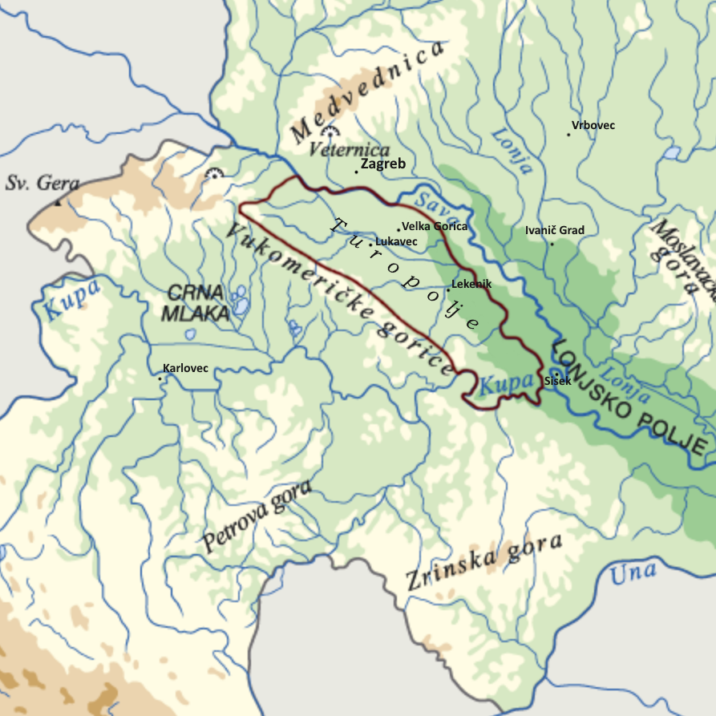
TUROPOLJE
Turopolje je plodna nizina koja se prostire južno od Zagreba te je omeđena rijekom Savom na desnoj, sjeveroistočnoj strani i doseže sve do Vukomeričkih gorica na jugozapadnoj strani.

Slide 3
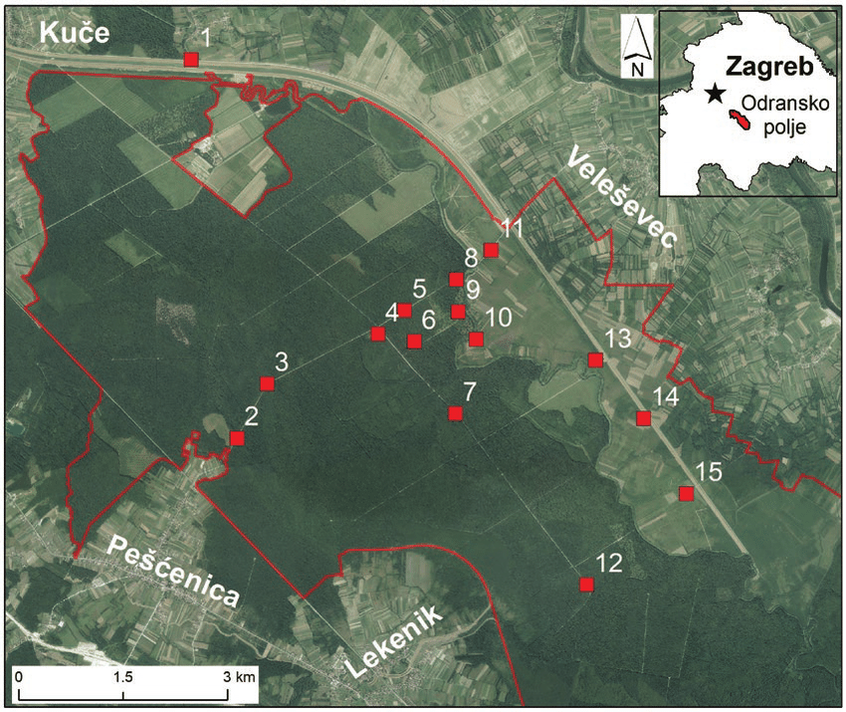
TUROPOLJSKI LUG
Prostrana šuma koja je prostire sve od sela Kuće koje se nalaze s desne obale rijeke Odre pa sve do Peščenice i Lekenika.
O Turopoljskom lugu se pisalo još 1249. i 1255. godine kada je nosio prvotni naziv Velika šuma.
Velika važnost Turopoljskog luga utjecala je da je on još i danas simbol ponosa Turopoljaca.
Turopoljski lug je velika površina prekrivena šumom. Obuhvaća 3 348 hektara zemlje.

Slide 4
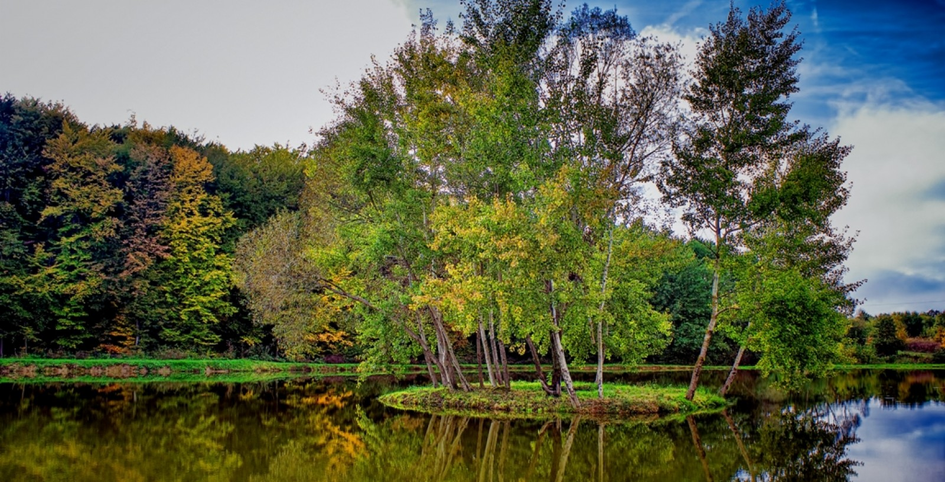

Slide 5
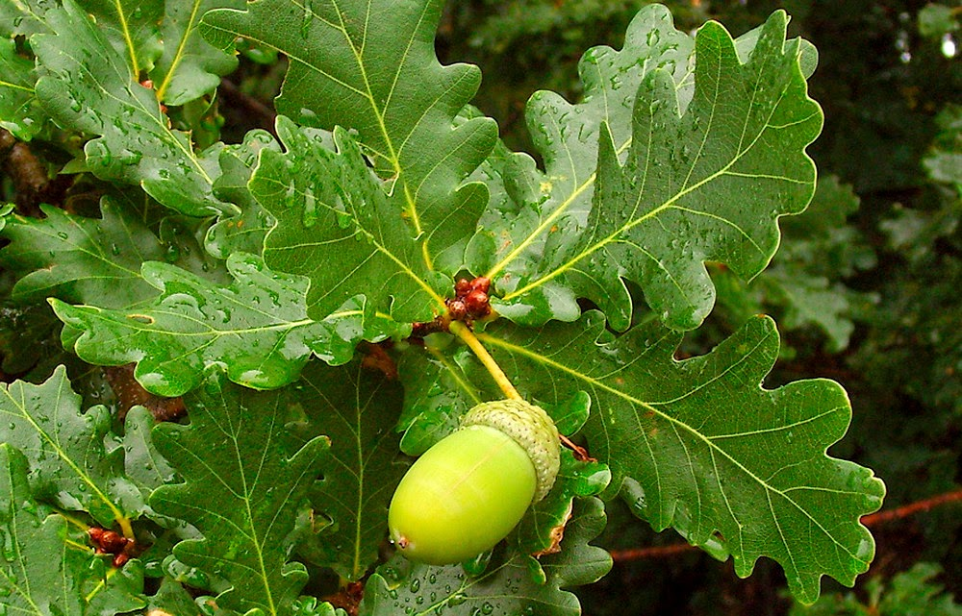
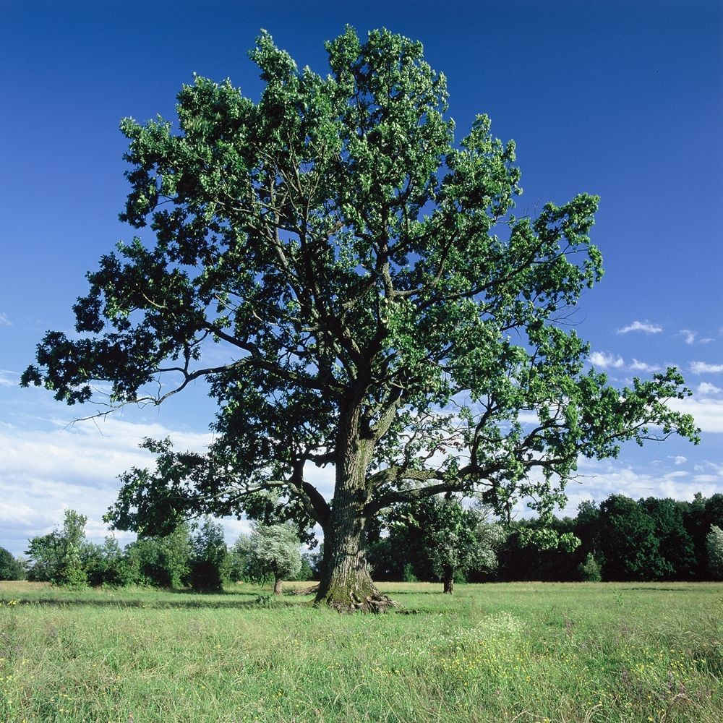
U šumama prevladava hrast lužnjak. Budući da je takva šuma pogodovala življenju svinja, u šumama se uzgaja posebna pasmina svinja – turopoljska svinja koja se hrani žirom.
„Hrastove su šume mjesta koja pružaju sklonište, hranu i uvjete za reprodukciju brojnih biljnih i životinjskih vrsta. Svaki hrast svojim drvenim tkivom (korom), lišćem, sokovima ili plodom (žirom) hrani, a svojim korijenjem, deblom, granama i humusom koji stvara pridonosi održavanju brojnih vrsta ptica, kukaca, kornjaša, gusjenica, pauka, leptira, šišmiša koji u njemu nalaze svoje stanište.“ (Matković Mikulčić 2010, str. 29).

Slide 6
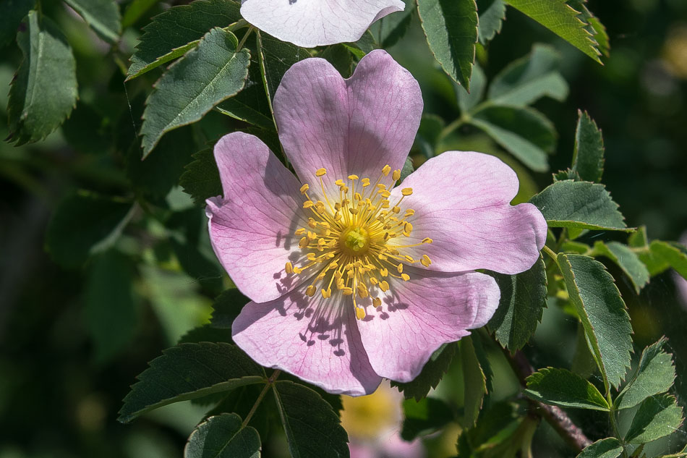
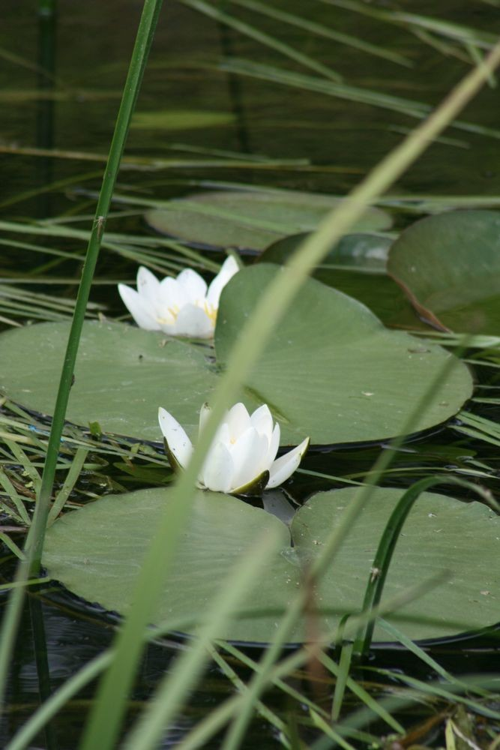
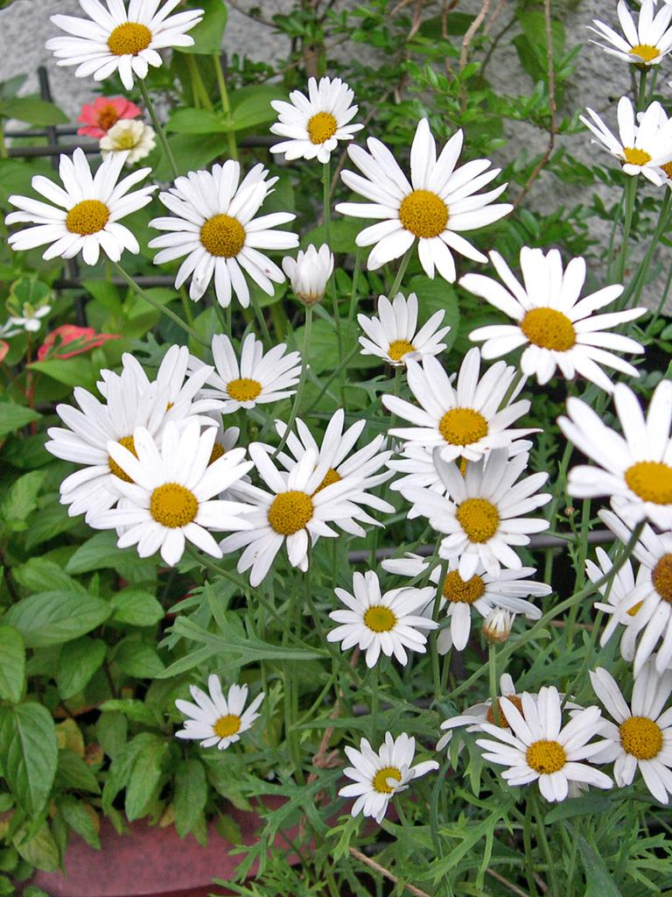
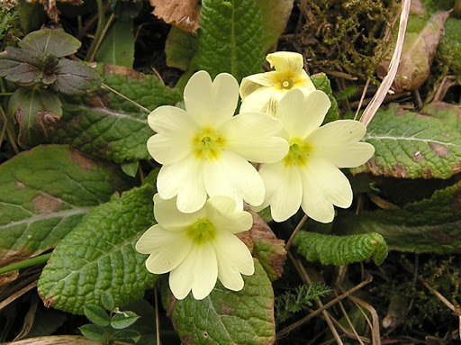
Flora Turopolja broji nešto više od 450 vrsta. (...) Među najčešće florne elemente turopoljskog područja pripadaju: hrast lužnjak, hrast kitnjak, grab, obična vrba, lijeska, bazga, topola, crna joha, trnina, visibaba, kaljužnica, mrazovac, obični jaglac, vigansko perje, rogoz, ivančica, sit, drhtavi šaš, lopoč, svibovina i divlja ruža.“ (Turopolje – svijet koji nestaje, Muzej Turopolja prema izložbi Kučinić, M., Baltić, M., Grbac, I., Holcer, D., Vuković, M. 1997 – 1998)

Slide 7
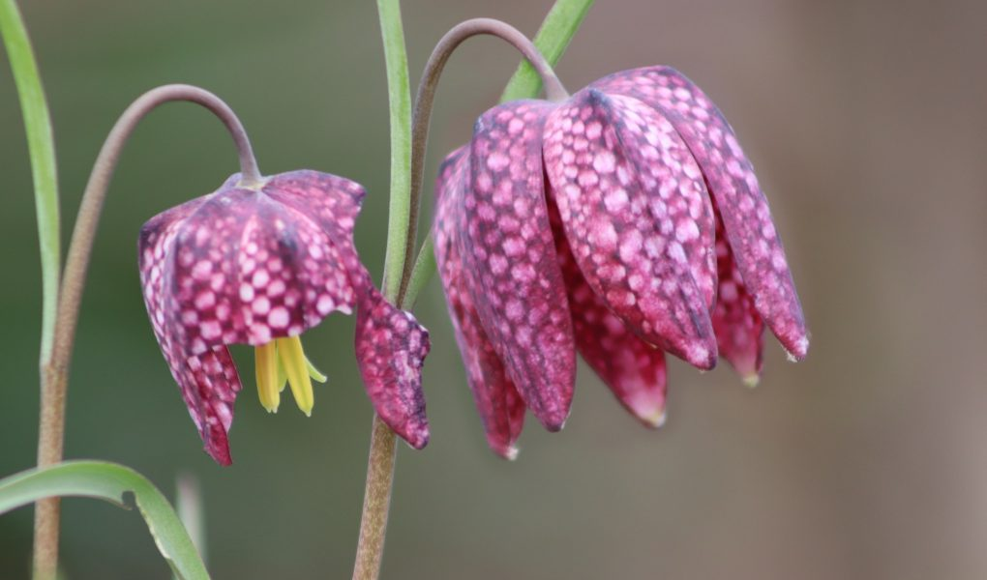
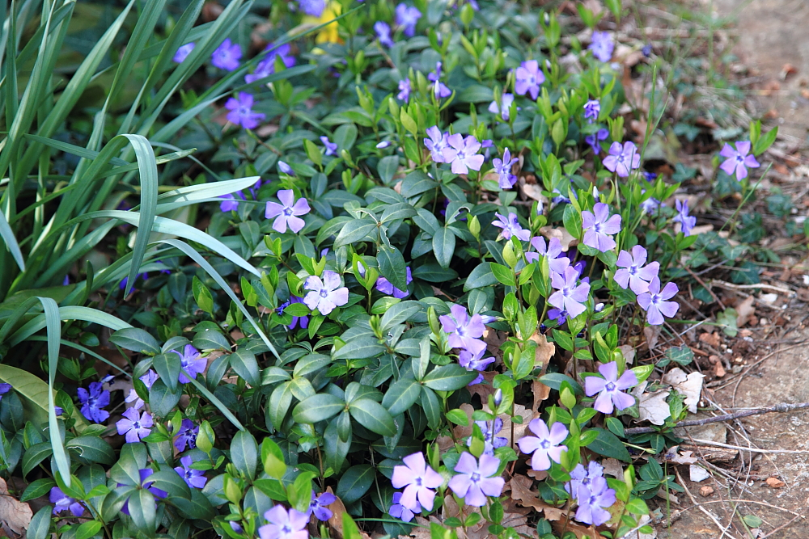
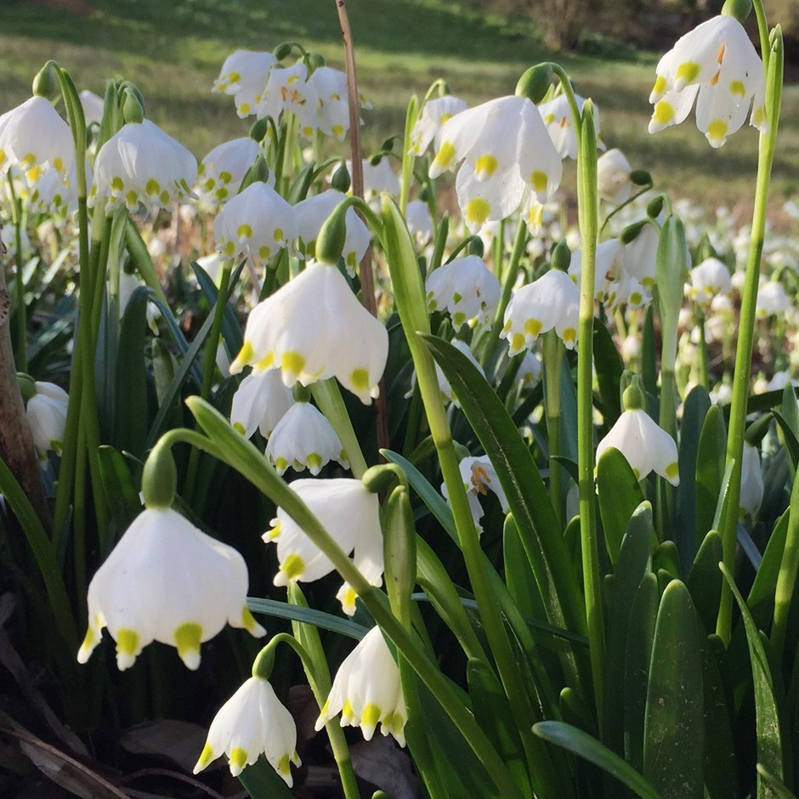
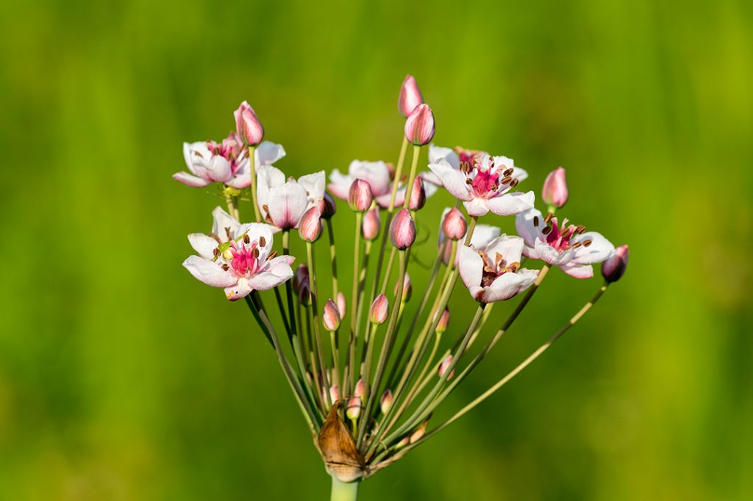
Mogu se pronaći i neke od ugroženih biljaka kao što su kockavica, vodoljub, mali zimzelen i drijemovac…

Slide 8
2.D biljke je izradio u programskom jeziku Scratch te smo ih i oživili!

Slide 10
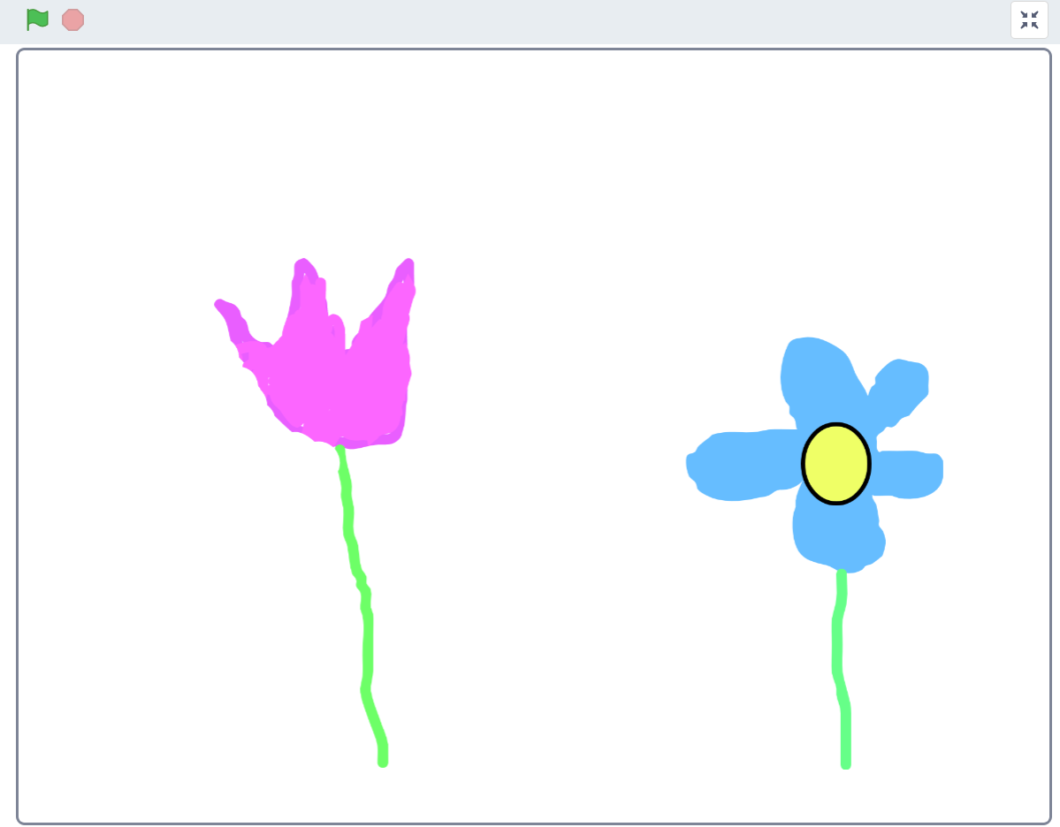

Slide 11
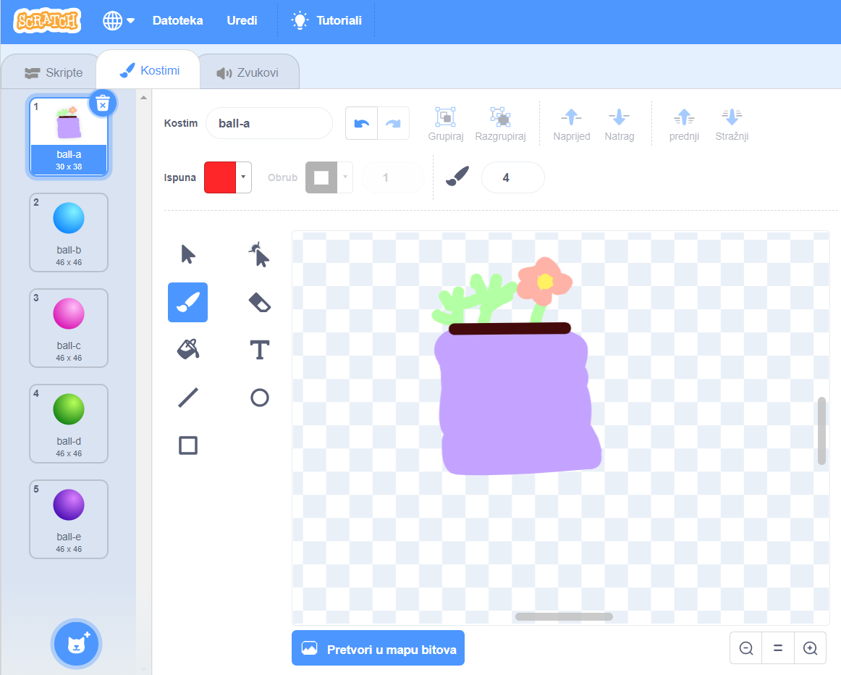

Slide 12
Životinje našeg zavičaja

Slide 13
Najpoznatija životinja u Turopolju je turopoljska svinja: „Turopoljska svinja prepoznatljiva je po svojoj dužoj kovrčavoj dlaci i duguljastom obliku tijela i glave, otporna je na vremenske uvjete i zato je pogodna za uzgoj na otvorenom u šumi. Posebnost u prehrani Turopoljske svinje predstavlja upravo hrast, odnosno njegov plod žir.“
Jedna je od najstarijih europskih pasmina svinja.

Slide 14
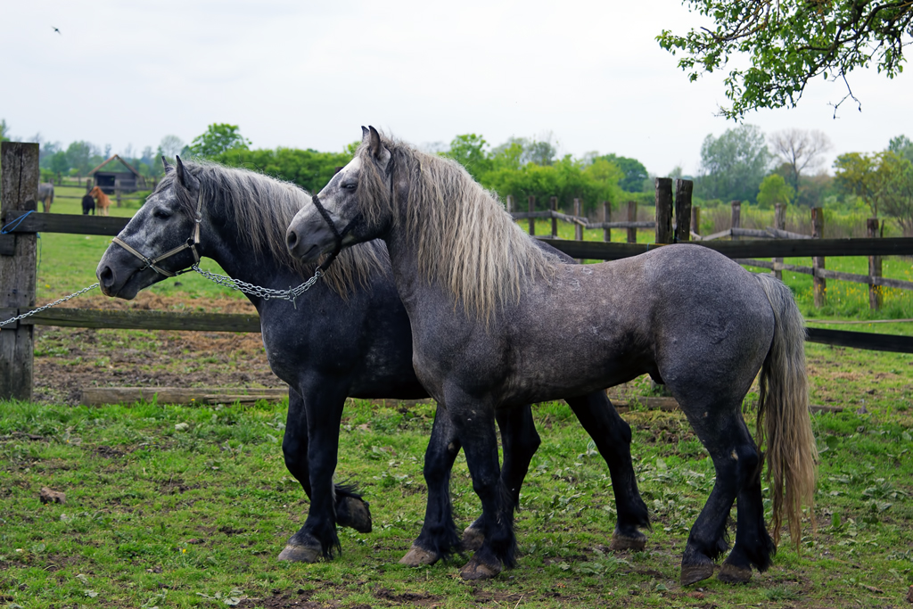
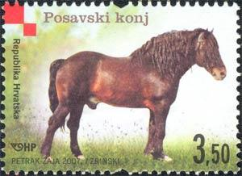
POSAVSKI KONJ
Otporna vrsta konja koje još možemo vidjeti na području Turopolja i oko Siska. Zaštićena su vrsta i nema ih još puno. Njihova važnost u prošlosti bila je neizmjerno velika. U gospodarskom smislu služili su za vuču brodova pri prijevozu robe, a danas isključivo za proizvodnju konjetine.

Slide 15
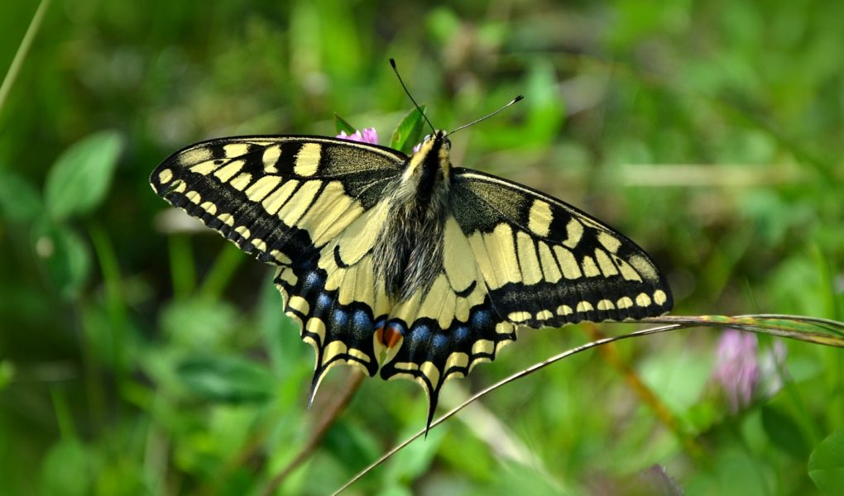
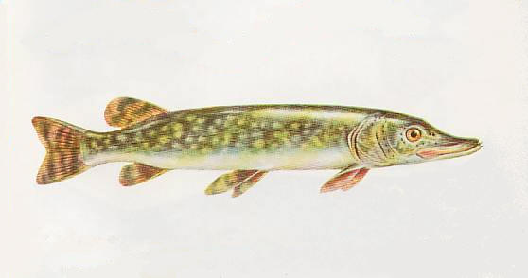
Fauna leptira broji oko 400 vrsta, a najpoznatiji su: lastin rep, prugasto jedarce, uskrsni leptir…
U najvažnijoj rijeci Turopolja Odri nalaze se 22 vrste riba, a u rijeci Savi (na tom području) 13 vrsta.
Poznatije su: štuka, grgeč, som i smuđ. Crnooka deverika je najugroženija riba na ovom području

Slide 16
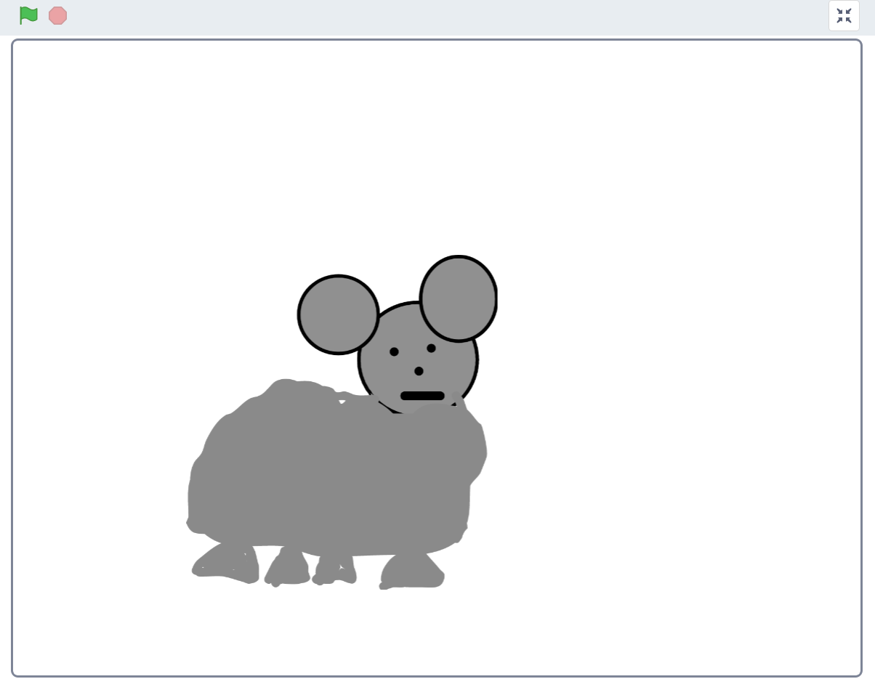
2.D isprogramirao je i svoje životinje!

Slide 17
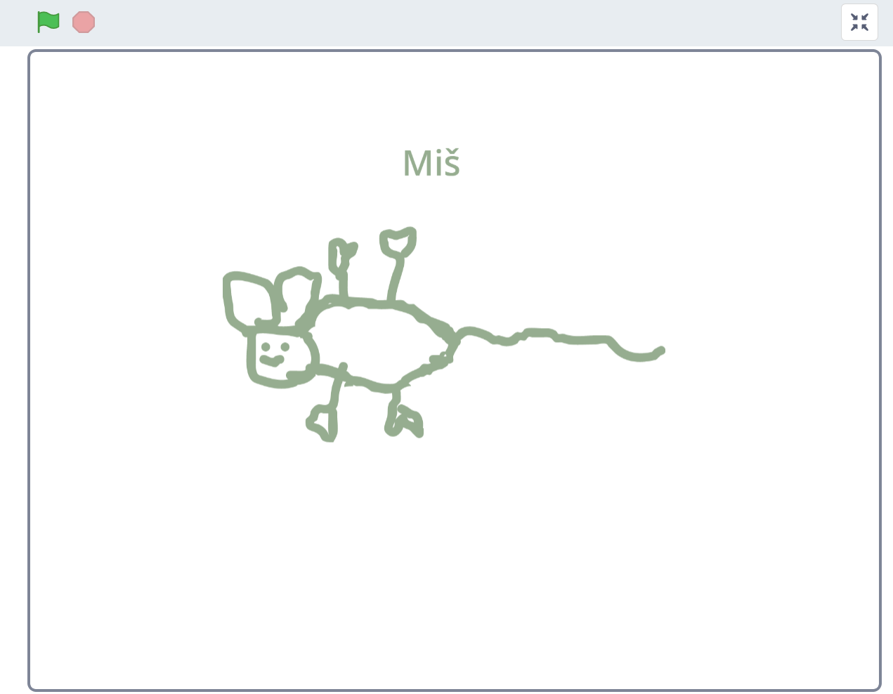

Slide 18
Malo smo se i zaigrali!

Slide 19
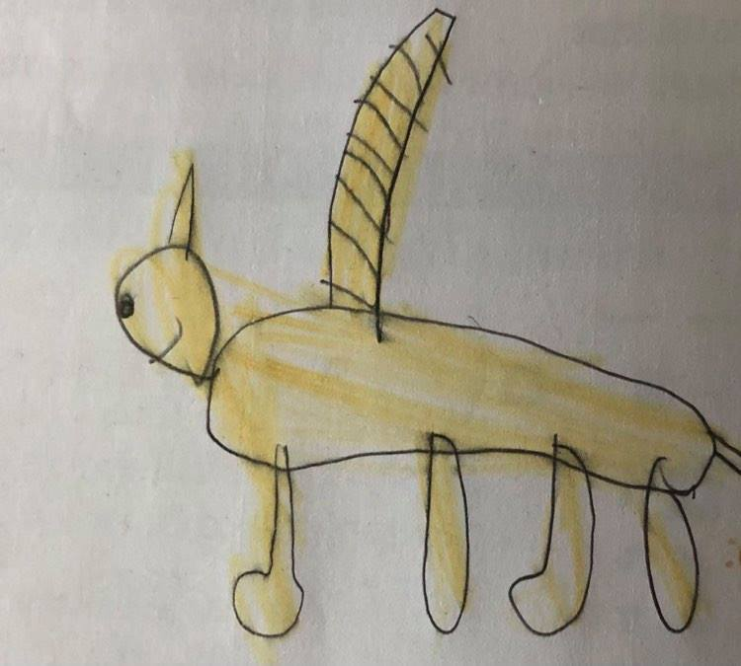
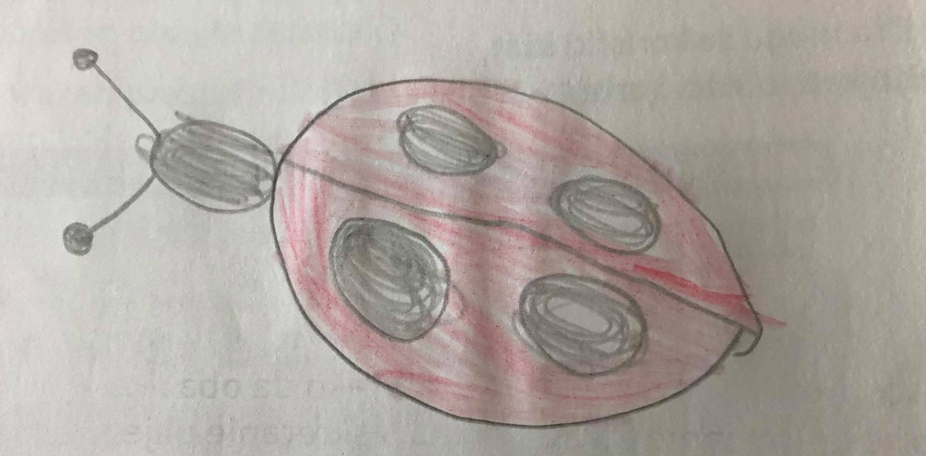
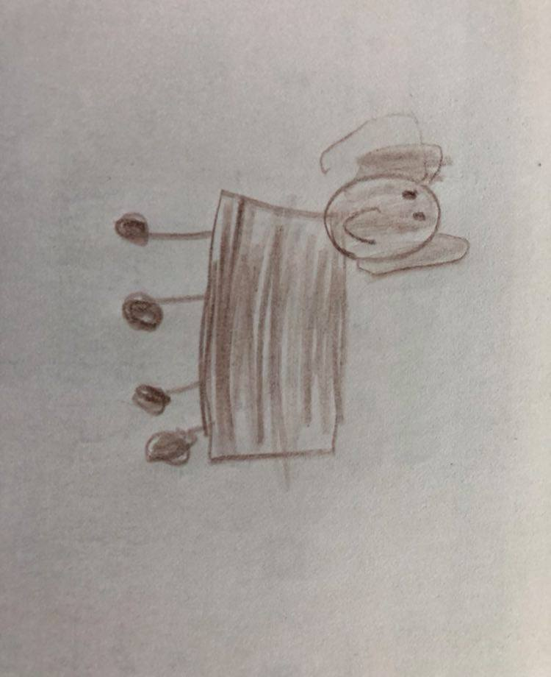
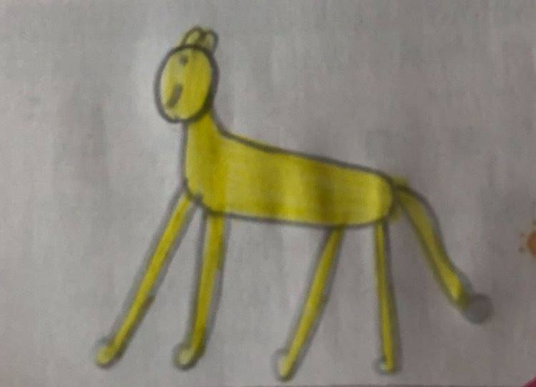
… i nacrtao ih!

